Slide 1
CHÀO MỪNG CÁC THẦY CÔ VỀ DỰ GIỜ LỚP 3

Slide 2
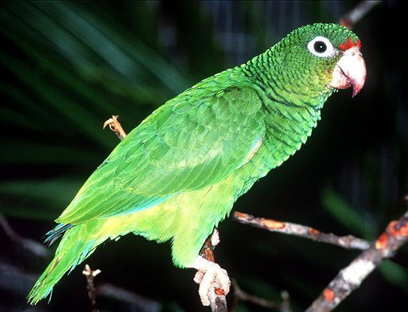
KIỂM TRA BÀI CŨ
* Chỉ và nói tên các bộ phận bên ngoài của chim.
Đầu
Mình
Cánh
Chân

Slide 3
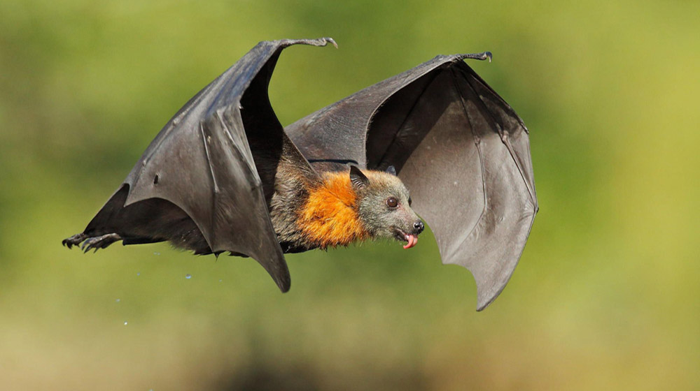

Slide 4
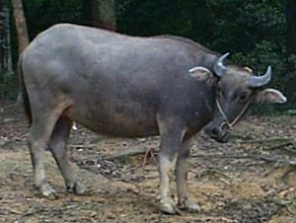
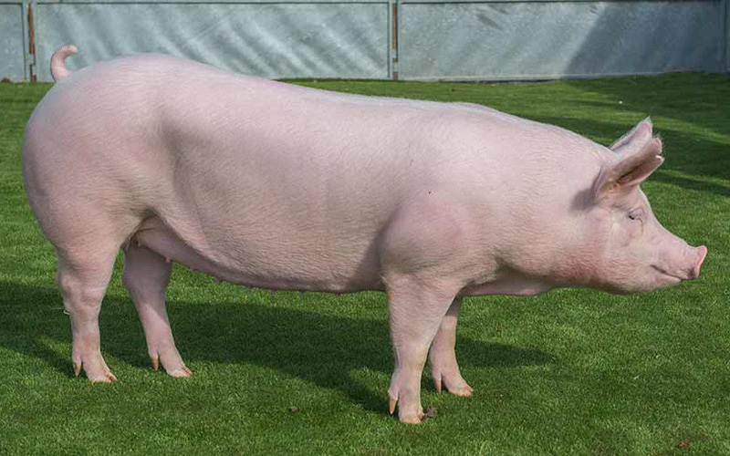
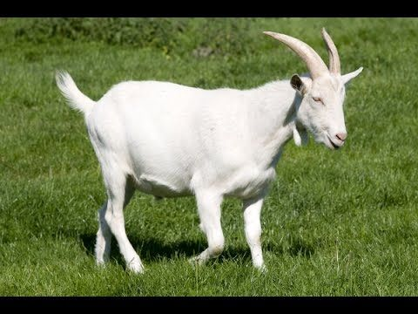
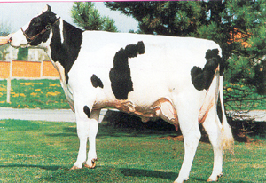
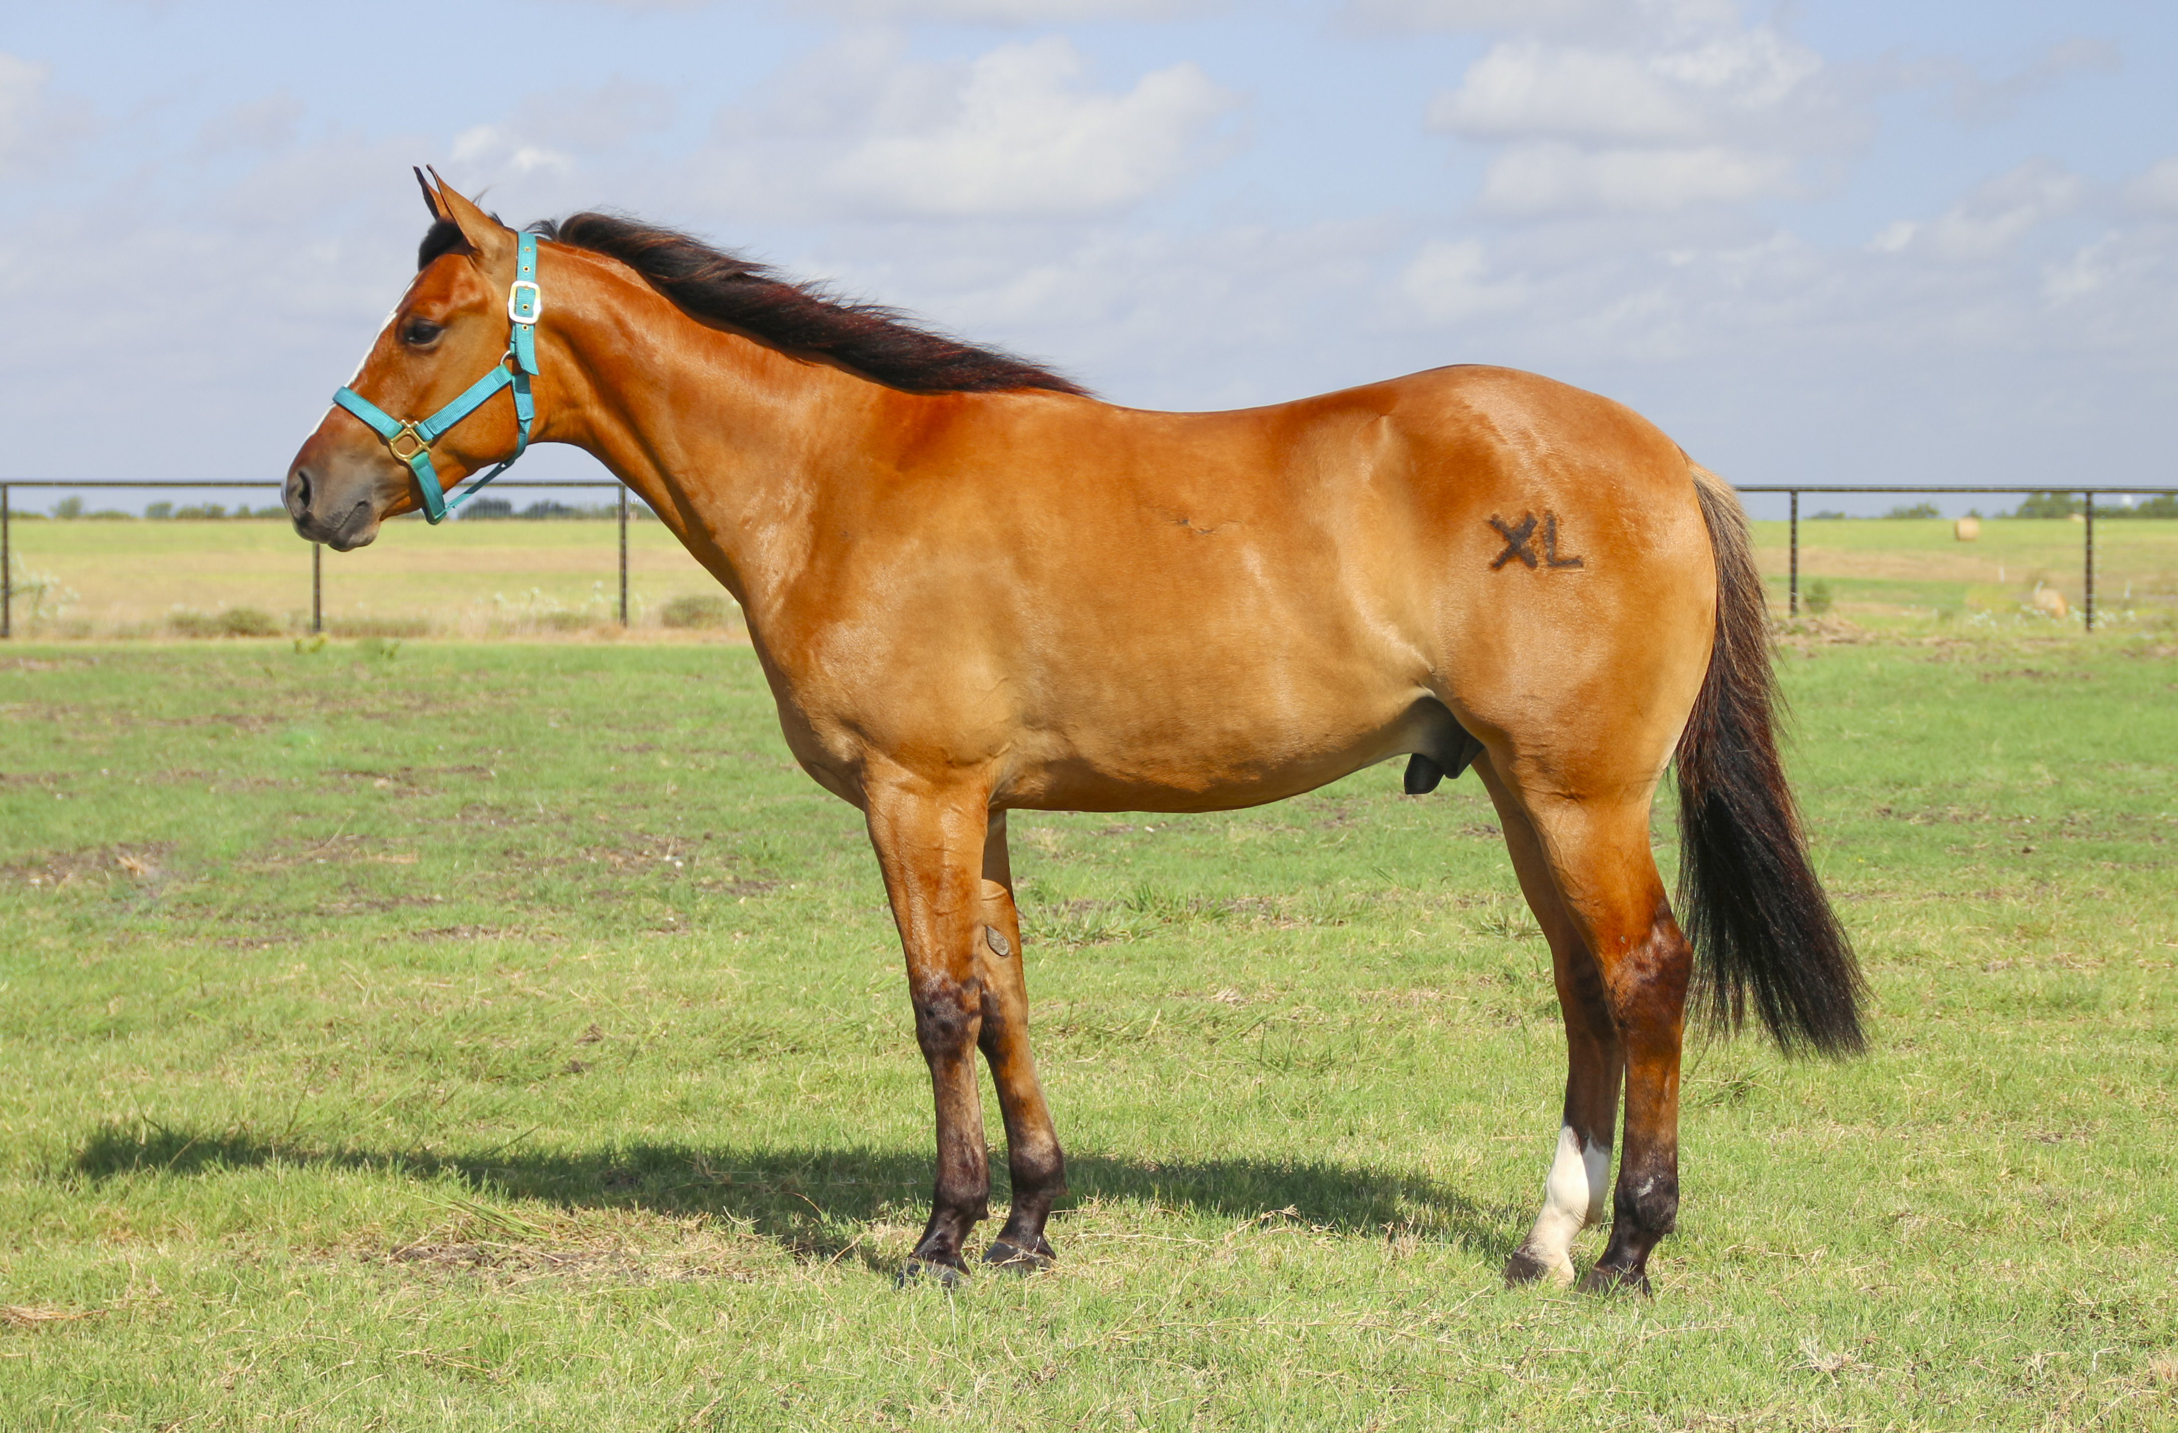
Nêu tên của từng con vật có trong hình?
Chỉ và nêu các bộ phận bên ngoài của các loài thú trong hình?
Nêu điểm giống nhau và khác nhau của các con vật?
Thú có xương sống không?

Slide 6
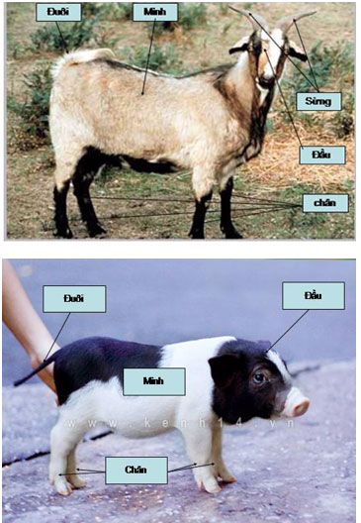

Slide 7
Những động vật có các đặc điểm như có lông mao, đẻ con, nuôi con bằng sữa được gọi là thú hay động vật có vú.

Slide 8
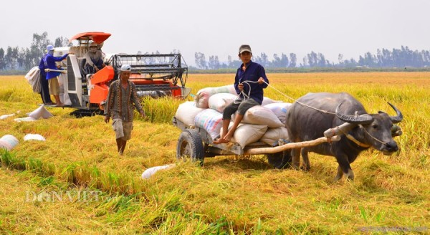
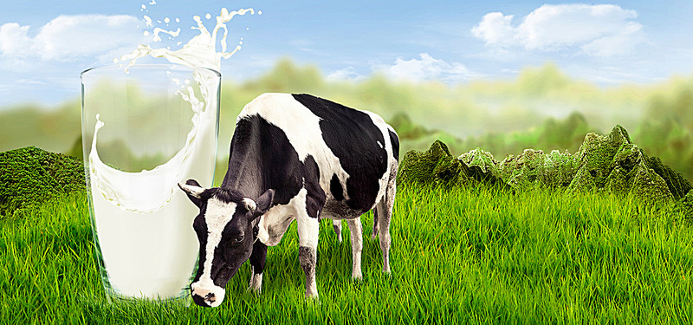
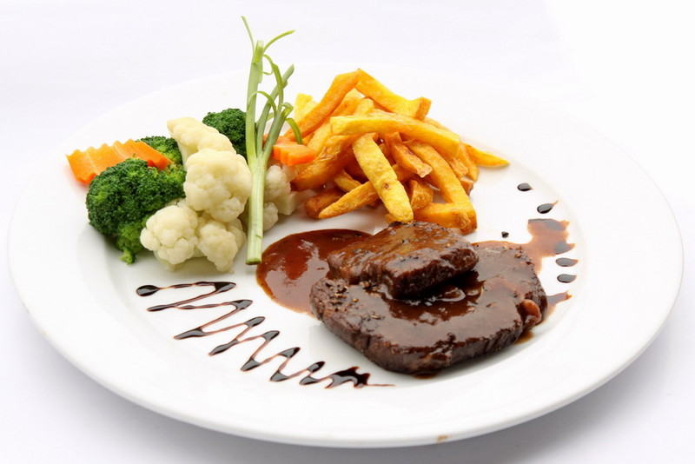
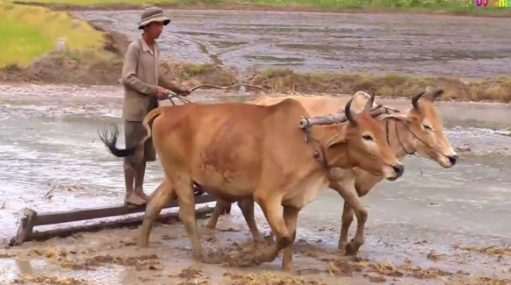
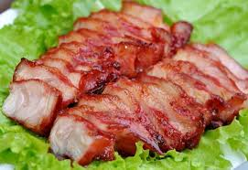
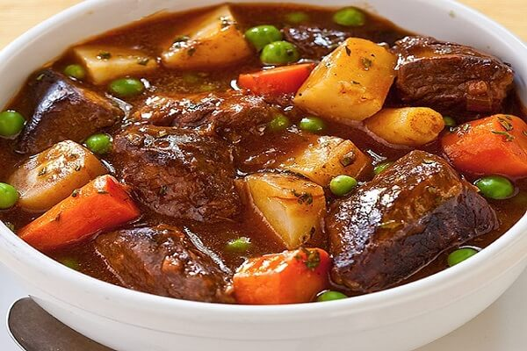

Slide 9


TRÒ CHƠI Ô CHỮ
 |  |  |  |  |  | T | R | Â | U
 |  |  |  |  |  | H | E | O
 |  |  |  | T | H | Ú
 |  |  |  |  |  | N | G | Ự | A
 |  |  |  |  | T | H | Ỏ
 | T | H | Ú | N | H | À
1
2
3
4
5
6

Slide 10
Câu 1. Ô CHỮ GỒM 4 CHỮ CÁI
Con gì vạm vỡ, sừng cong
Biết rì, biết tắc cày xong ruộng đồng?

Slide 11
Câu 2. Ô CHỮ GỒM 3 CHỮ CÁI
Con gì mắt híp, bụng to
Mồm kêu ụt ịt, ăn no lại nằm.

Slide 12
Câu 3. Ô chữ gồm 3 chữ cái
Những động vật có đặc điểm như có lông mao, đẻ con, nuôi con bằng sữa gọi chung là gì?

Slide 13
Câu 4. Ô CHỮ GỒM 4 CHỮ CÁI
Con gì mình ống, chân cao
Bờm dài, miệng hí lại phi ào ào?

Slide 14
Câu 5. Ô CHỮ GỒM 3 CHỮ CÁI
Con gì đuôi ngắn tai dài
Mắt hồng lông mượt, có tài chạy nhanh?

Slide 15
LUCKY NUMBER!

Slide 16
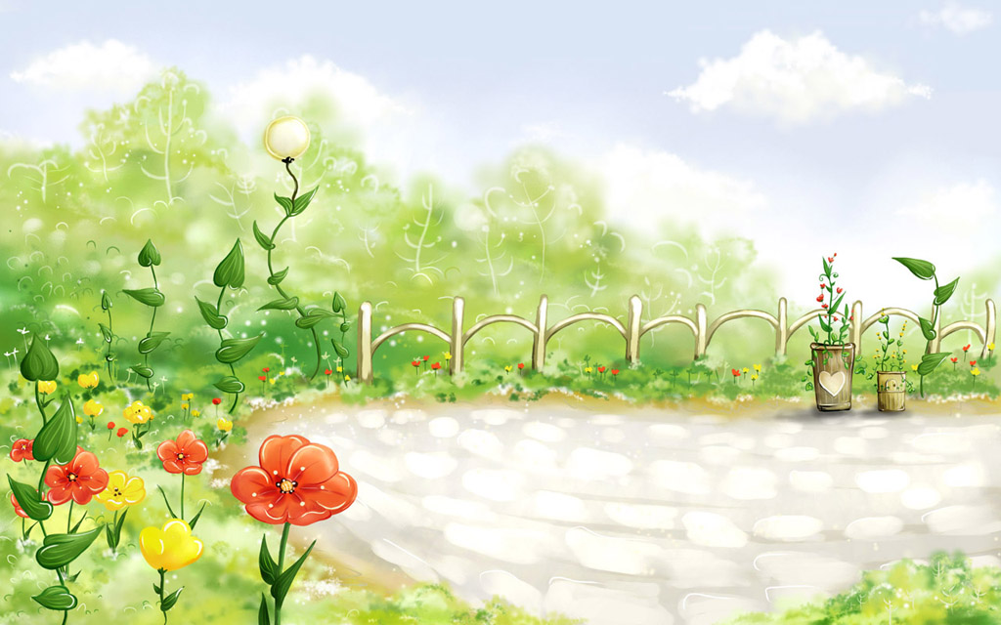

Cảm ơn các thầy cô và các con!

